Slide 1
Научная этика
Макиенко
Марина Алексеевна

Slide 2
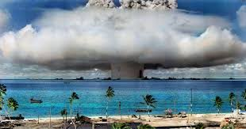
Перед нами лежит путь непрерывного прогресса, счастья, знания и мудрости. Изберём ли мы вместо этого смерть только потому, что не можем забыть наших ссор? Мы обращаемся как люди к людям: помните о том, что вы принадлежите к роду человеческому и забудьте обо всём остальном. Если вы сможете сделать это, то перед вами открыт путь в новый рай; если вы это не сделаете, то − перед вами опасность всеобщей гибели.
Манифест Рассела-Эйнштейна

Slide 3
«Можно себе представить и то, что в преступных руках радий способен быть очень опасным, и в связи с этим следует задать такой вопрос: является ли познание тайн природы выгодным для человечества, достаточно ли человечество созрело, чтобы извлекать из него только пользу? В этом отношении очень характерен пример с открытиями Нобеля: мощные взрывчатые вещества дали возможность производить удивительные работы. Но они же оказываются страшным орудием разрушения в руках преступных политических деятелей, которые вовлекают народы в войны. Я лично разделяю мнение Нобеля, заявившего, что человечество извлечет из новых открытий больше блага, чем зла»
Речь Ф. Жолио-Кюри при вручении Нобелевской премии по химии 1935 г.

Slide 4
Вопросы:
Наука и этика. Предмет этики науки и техники
История проблемы. Осмысление угроз для общества
Нормативно-регулятивный аспект. Нормы научной этики
Technology Assessment: принципы, этапы, результаты

Slide 5
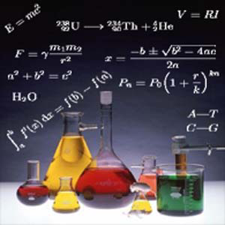


Является ли наука – ценностно нейтральной
Наука и этика. Предмет этики науки и техники
этика
Знание
Объективная истина
Ценность
Нравственность

Slide 6
Этика
«Ethos anthropon daimon»
(греч.) – букв. этос человека – его демон
(Характер человека – его судьба)
Ethos – склад характера; то, как специфически человек создан
«Жизнеописания Плутарха» - прикладной аспект этической проблемы
Автор термина (научное употребление) – Аристотель
«Этика – практическое учение по исследованию путей достижения человеком желанных целей, блага»
Notes:
В «Жизнеописаниях» Плутарха есть такое свидетельство. Когда во время состязаний некий пятиборец нечаянно убил дротиком человека, Перикл и Протагор — великий правитель Афин и знаменитый философ — провели целый день в рассуждениях о том, кто виноват в случившемся — дротик; тот, кто метнул его, или тот, кто организовал соревнования.
низведения проблем морали к этике решающая проблема философии морали, а именно отношение индивида к общему,
совершенно перестает существовать. За всем этим кроется следующая мысль: если кто-либо живет, следуя лишь своему собственному этосу, своему собственному складу, если он, прибегая к напыщенным фразам, реализует себя, громогласно заявляет о себе, то такой человек ведет правильную жизнь

Slide 7



Современные цели
(современная «этика»)
Сделай себя лучше (успешным, лидером
Ютубером, блогером, руководителем…)!!!
Улучшай себя постоянно!!!
Жить правильно!!!
Notes:
Показать двойственность и противоречивость – если этика только в прикладном смысле – мы получаем релятивизм

Slide 8
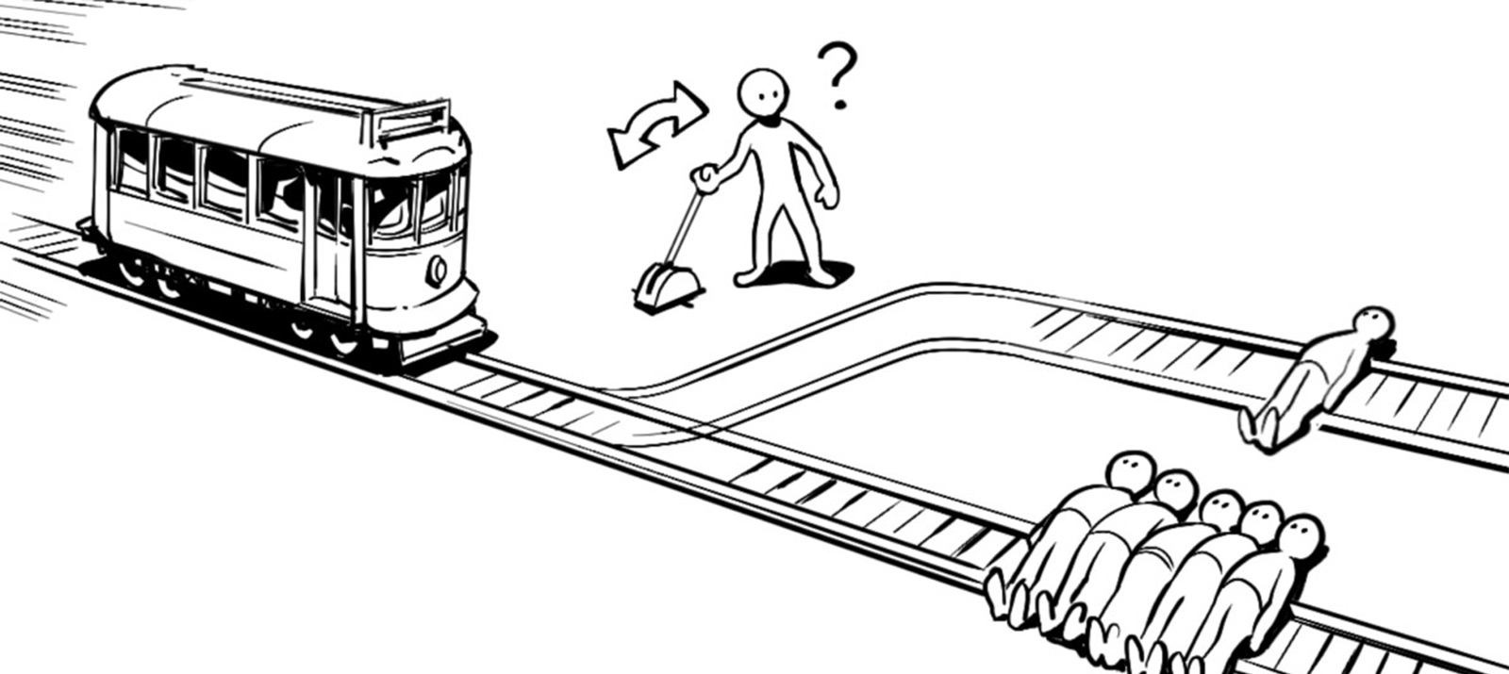
Имеет ли право этическая теория на существование?
«В неправильной жизни не может быть жизни правильной» Т. Адорно
Моральные дилеммы – необходимость выбора между несколькими альтернативами, которые в любом случае приводят к неудаче
«Ваганеткология»
https://www.youtube.com/watch?v=vZ4vYF3Lf04
Notes:
Признаком проникновения вагонеткологии в общественное сознание стало то, что одна из ее версий была предложена британскому премьер-министру. В июле 2009 года на конференции TED ведущий озадачил Гордона Брауна вопросом: «Вы в отпуске, загораете на прекрасном пляже. Вдруг кто-то говорит, что произошло сильное землетрясение и что на пляж идет цунами. На одном конце пляжа дом с семьей пятерых нигерийцев. На другом конце пляжа — один-единственный англичанин. У вас есть время лишь на то, чтобы предупредить либо нигерийцев, либо англичанина. Что вы сделаете?» На глазах у хихикающей аудитории господин Браун, всегда и во всем политик, ловко уклонился от вопроса, поставив под сомнение ее посылку: «Современные коммуникации. Предупрежу всех».
Пример дилеммы - Новелла У.Стирона «Выбор Софии» (1976) польская женщина в фашистском концлагере должна сделать выбор – обречь на газовую камеру сына или дочь, при отсутствии выбора боа будут уничтожены. Спасает дочь в надежде, что сын успеет спастись, утрачивает связь с сыном. По прошествии времени София совершает суицид.

Slide 9
Основные категории этики
Долг – совесть;
Честь – достоинство;
Добро – зло;
Свобода – ответственность;
Удовольствие, польза, милосердие
«Там, где речь идет о противоречиях…эти противоречия следует осмысливать и учиться находить силы не отворачиваться от них, вместо того, чтобы позволять с помощью более или менее «основанного на логике» процесса творить из мира все, что заблагорассудится».
Т.Адорно «Проблемы философии морали»

Slide 10
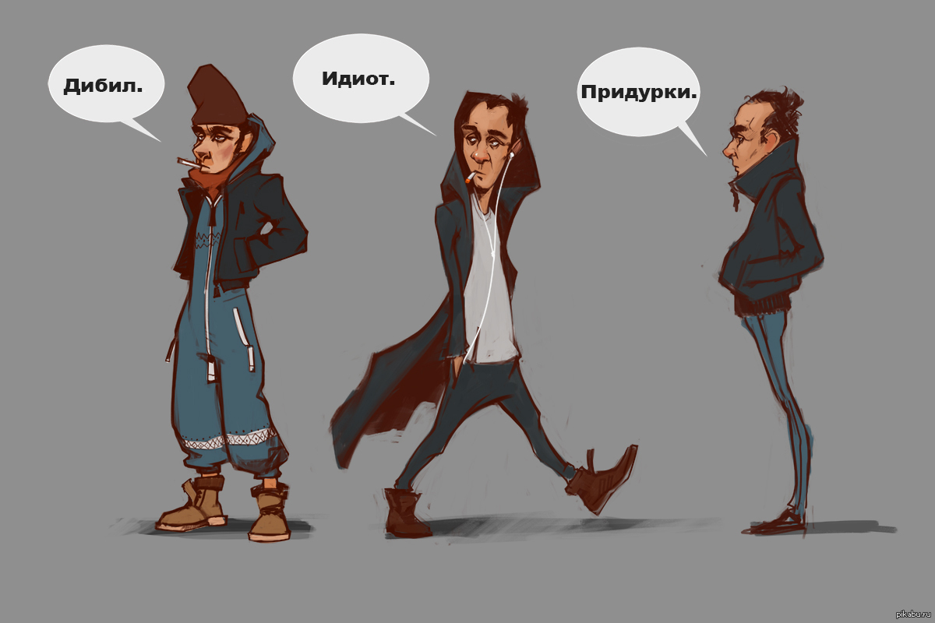
Этика в философии до н.XX в.
Ключевой конфликт:
согласовать индивидуальные интересы и претензии на счастье с общими нормами
В процессе решения человек обретает идентичность
Результат: правильную жизнь

Slide 11

Этика в философии XX-XXI вв. кризис идентичности
(«Протемеевская идентичность»)
Нарушены основные компоненты идентичности:
  Социальная (перемещение между стратами);
  Профессиональная;
  Национальная;
  Гендерная;
  Ценностная;
  Приватная (личная жизнь);
  Семейная;
  Религиозная;
  Политическая
Notes:
Таким образом, мораль как теоретическая дисциплина
— а я напоминаю вам, что мы с самого начала условились рассуждать здесь исключительно о теоретических предметах, — возникает в момент (и здесь мне снова придется прибегнуть к понятию "нравы"), когда нравы, обычаи, которые имеют силу и которые играют свою роль в рамках народной жизни, утрачивают прежнюю непосредственную ценность

Slide 12
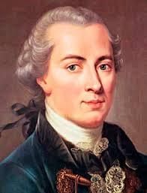
Этика в философии XX в.
Что я должен делать?
Чтобы оставаться человеком?
И. Кант

Slide 13
Основание оценки поступка
Учение о двойном последствии (Ф. Аквиснский)
«действие, рассмотренное независимо от негативных последствий, само по себе не является плохим»
«негативные последствия не являются непропорционально большими по сравнению с позитивным изначальным благом»
Категорический императив (И. Кант)
«поступай так, чтобы максима твоей воли могла бы быть всеобщим законом»
«поступай так, чтобы ты всегда относился к человечеству и в своем лице, и в лице всякого другого так же как к цели, и никогда не относился бы к нему только как к средству»

Slide 14
Взаимосвязь науки и этики
Наука – ценностно-нейтральное явление (П.Сорокин, Г.Маргенау, П.Слотердайк)
Наука и этика взаимосвязаны определенным образом;
Научное познание необходимо переосмыслить в соответствии с принципами этики
Notes:
По работе Фролов, Юдин «Этика наук»

Slide 15
Этика науки и техники до середины XX в
Все обращение с миром techne было этически нейтральным (за исключением медицины), как в отношении объекта, так и субъекта такой деятельности;
Этическая значимость относилась к непосредственному обращению человека с человеком (антропоцентричность);
Этическая оценка касалась деятельности «здесь и сейчас» - обозримого будущего и ближайших людей («Возлюби ближнего своего как самого себя»);
Доступна любому человеку ("в области морали человеческий разум, даже в случае весьма заурядных способностей к рассуждению, может легко достичь высокой степени правильности и обстоятельности« И.Кант)

Slide 16
Этика во второй половине XX в
Сфера ответственности – биосфера всей планеты
Пространственно-временные границы ответственности – неизвестны
Последствия деятельности – кумулятивны
ЭТИЧЕСКАЯ ПРОБЛЕМА
Знание, позволяющее осмыслить влияние технического действия на будущее развивается медленнее, чем техническое будущее
Ганс Йонас «Принцип ответственности»
Notes:
Однако кумулятивное саморазмножение технологического преобразования мира подвергает постоянному пересмотру условия каждого из входящих в него действий и протекает в условиях совершенно беспрецедентных ситуаций, в отношении которых оказывается бессильным все, чему учит опыт. Действительно, сама эта кумулятивность, не довольствуясь тем, что до полной неузнаваемости переменяет свою исходную точку, способна вообще начисто истребить фундаментальное условие всего ряда, т. е. предпосылку себя самой.

Slide 17
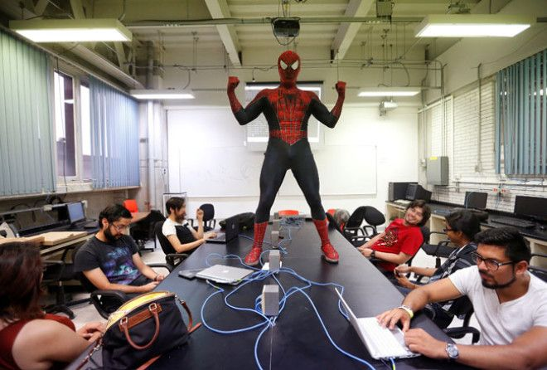
История проблемы
Осмысление угроз для общества

Slide 18
Мертон Р. Нормативная структура науки (1942 г.)
Вводит понятие «этос науки»
универсализм (все изучаемые наукой природные явления повсюду протекают одинаково, истинность научных утверждений должна оцениваться независимо от возраста, пола, расы, авторитета и т. п. того, кто их формулирует)
общность (научное знание —всеобщее достояние)
незаинтересованность (первичным стимулом деятельности ученого является бескорыстный поиск истины, свободный от соображений собственной выгоды)
организованный скептицизм (каждый несет ответственность за оценку доброкачественности того, что сделано его коллегами, и за то, чтобы эта его оценка была предана гласности)
Notes:
американский социолог
В содержательном плане этос науки описывался Р. Мертоном при помощи четырех основополагающих ценностей:

Slide 19
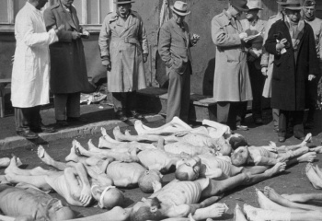
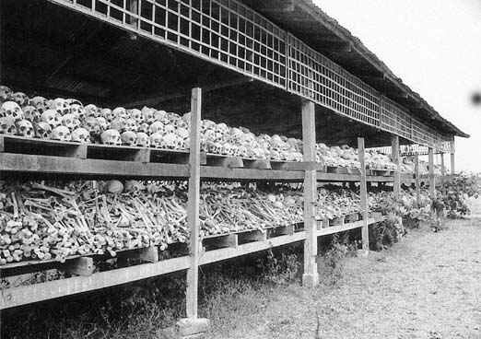
Нюрнбергский кодекс 1947 г.
Условие проведения эксперимента на человеке – его добровольное согласие
Эксперимент не должен проводиться, если есть возможность смерти или ранения
Экспериментатор должен быть готов остановить проведение эксперимента на любой стадии
Notes:
Основными пунктами обвинения были принудительные медицинские опыты, убийство заключённых для анатомической коллекции Августа Хирта или принудительная эвтаназия (см. также Программа эвтаназии Т-4), принудительная стерилизация. Из 23 обвиняемых 7 были приговорены к смертной казни, 5 к пожизненному заключению, 4 к различным тюремным срокам (от 10 до 20 лет) и 7 были оправданы.
Предположительно исследования влияния на организм пониженного давления, переохлаждения и морской воды;
Предположительно СС тестировало известные вакцины или испытывало новые. Различные вакцины, в частности от сыпного тифа, были применены на 392 заключённых;
В августе 1943 года в газовой камере концлагеря Нацвейлер-Штрутгоф (в Эльзасе) было уничтожено 86 специально отобранных антропологами Бруно Бегером и Хансом Фляйшхакером еврейских женщин и мужчин. Их тела были переданы профессору анатомии университета в Страсбурге Августу Хирту;
Приблизительно с марта 1941 по январь 1945 в концлагерях Аушвиц, Равенсбрюк, Бухенвальд и в других лагерях проводились эксперименты по стерилизации. Целью экспериментов было выработать метод стерилизации, который бы подходил для массовой стерилизации миллионов людей с минимальными затратами времени и усилий, а также исследовать влияние стерилизации на психику жертв. Эти эксперименты проводились с использованием рентгеновских лучей, хирургии и разнообразных лекарственных препаратов.

Slide 20
Проведение экспериментов с участием живых существ
1947 г. – Нюрнбергский кодекс;
1948 г. – Женевская декларация (Присяга врача);
1949 г. – Международный кодекс медицинской этики;
1964 г. – Хельсинская декларация прав человека;
1975 г. - Хельсинуско-Токийская декларация;
1983 г. – Международная декларация о правах человека;
И др.

Slide 21
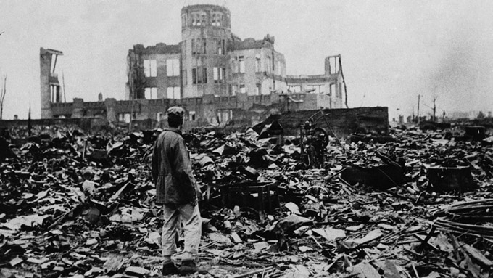
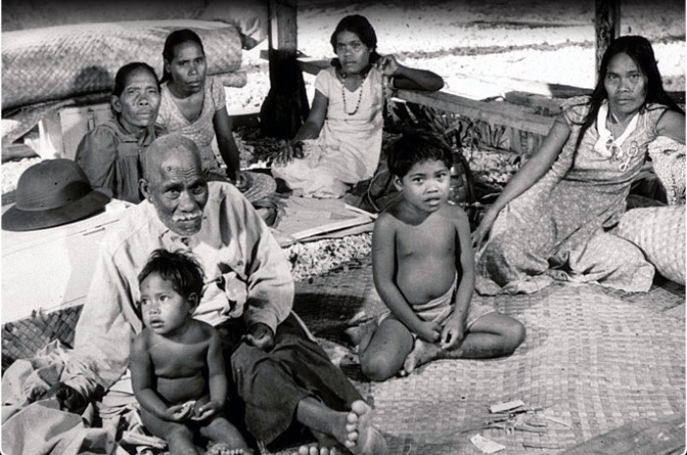
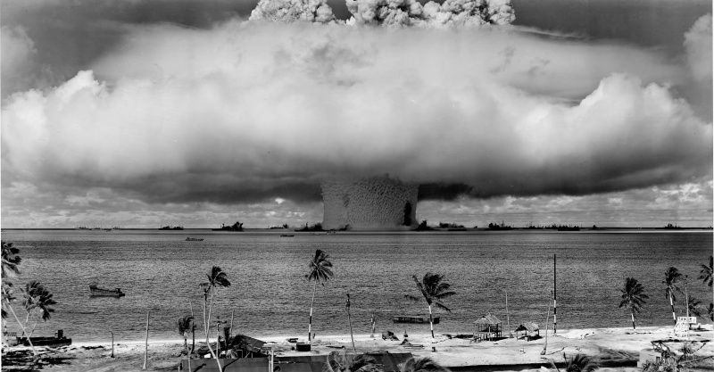
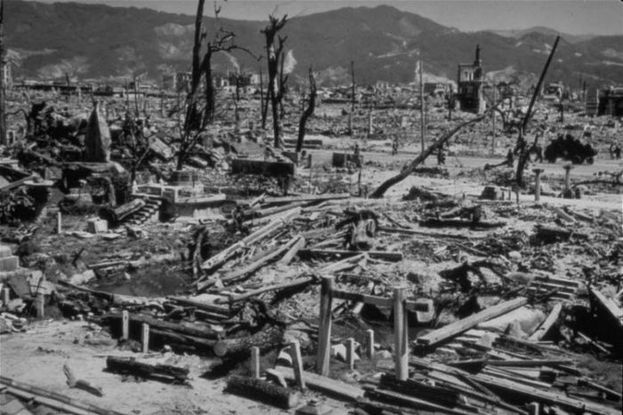
6 и 9 августа 1945
Хиросима и Нагасаки
1946 – 1958
67 ядерных испытаний на Атолле Бикини 1954 – самый мощный

Slide 22
«Вот оно!» Что бы теперь ни случилось, все чувствовали, что немыслимая по сложности научная задача решена. Деление атомного ядра вышло из тайников научного мышления теоретиков. Оно пришло в мир уже почти взрослым. Эта новая сила могла быть использована во имя добра или во имя зла. Среди присутствовавших царило настроение, что остаток своей жизни они обязаны посвятить тому, чтобы не допустить ее использования во зло человечеству
Описать красоту этой сцены под силу только великим поэтам, которые, увы, не видели ничего подобного. Через 30 секунд после вспышки пришла воздушная волна, с силой ударившая по людям и всем предметам, а сразу за ней – мощный, ровный и устрашающий рев взрыва. Словами нельзя передать все физические, психические и физиологические впечатления от этого явления. Чтобы их представить, нужно самому быть его свидетелем
Из докладной записки генерала Гровса 18 июля 1945 г.
Ядерные испытания в Нью-Мексико
Л.Гровс «Теперь об этом можно рассказать»

Slide 23
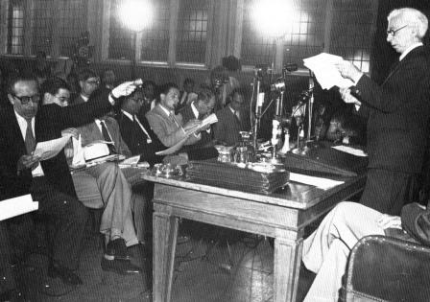
Манифест Рассела-Эйнштейна
Никто не знает, как далеко могут распространяться радиоактивные частицы
Должны ли мы уничтожить род человеческий, или человечество откажется от войн?
Мы требуем, чтобы они (правительство) находили мирные средства разрешения всех спорных вопросов

Slide 24

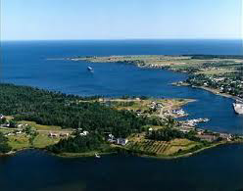
Пагуошское движение
7—11 июля 1957 г. в местечке Пагуош (Новая Шотландия) – первая конференция
Рассматривалось 3 вопроса:
  опасность, вызываемая ядерным оружием в мирное и военное время;
  контроль за ядерными вооружениями;
  социальная ответственность ученых

Slide 25
1946 г. в Лондоне -учреждена Всемирная федерация научных работников
Основные документы Федерации:
«Хартия научных работников» (1948 г.),
«Декларация прав научных работников» (1969 г.),
«Декларация прав и обязанностей ученых» (1990 г.).

Slide 26
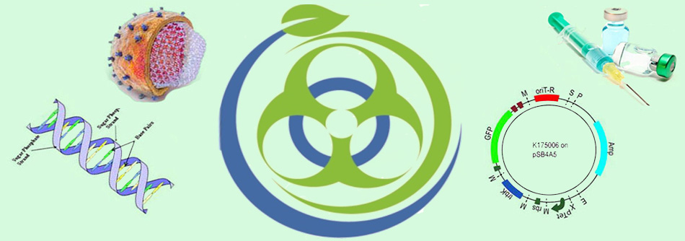


Современные направления развития науки и техники
нанобиобезопасность
кибербезопасность
СВОБОДА
когнитивная безопасность

Slide 27

4 типа этических вопросов в XXI веке
Ситуации, которые требуют анализа конкретного случая (комитеты по биоэтике, информационным технологиям) – заявка на исследование с использованием лабораторных крыс
Вопросы, связанные с формированием стратегии развития науки и техники – наука в будущем
Вопросы, связанные с индивидуальной и коллективной ответственностью ученых
4. Вопросы, связанные с тем, как принимает решения менеджер, управляющий развитием
технологий в ситуации неопределенности
Notes:
Пункт 2 – патенты в области синтетической биологии. Можно ли запатентовать живой организм (например, вирус) – можно ли владеть живым организмом?
Бегунья с ампутированной ногой, выразила желание ампутировтаь вторую ногу (обратив внимание на Оскара Писториуса). Можно лиразрешить такую процедуру? На каких основаниях разрешать или не разрешать. Принадлежит ли человеку его тело?
3. Ту Юю (китайская ученая) в 70-е гг. xx в создала артемизин – лекарство от малярии (в 2015 г. получила за это Нобелевскую прмию). Лекарство создается из травы, произрастающей в Азии. Позже американский ученый создал способ искусственного получения действующего вещества (из генетически модифицированных дрожей). Результат – крестьяне, собиравшие траву, остались без работы. Фонд Билла Гейтса платит пенсию крестьянам, оставшимся без рработы.

Slide 28

Нормативно-регулятивный аспект: нормы научной этики

Slide 29
2009 г. агентство Синьхуа провело онлайн-опрос, показавший, что 44,25% респондентов считают мошенничество (а оно в данном случае включало, наряду с плагиатом, также фальсификацию
и фабрикацию исследовательских данных) «распространенным явлением».
При этом 24,28% отметили, что, поскольку так поступают большинство исследователей, отказываться от этого, возможно, «достойно уважения, но глупо».

Slide 30
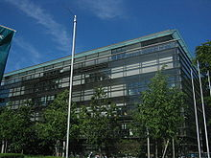
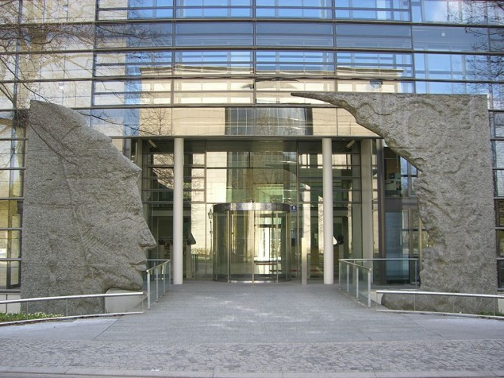

Нормы научной этики общества М.Планка
Этика цитирования;
Этика соавторства;
Этика проведения научного исследования;
Этика взаимоотношений в научном коллективе.

Slide 31
Technology Assessment
научный интерактивный процесс, направленный на выявление, изучение и анализ влияния сложных технологических изменений (например, развитие генетических технологий) на общество, экономику, окружающую среду, здоровье и правовую систему
СпецификаTechnology Assessment - реализуется группой независимых от заинтересованных лиц, ученых

Slide 32
Результаты Technology Assessment
Противоположные, но последовательные и аргументированные сценарии о шансах и рисках для развития общества под влиянием технологии на основании концепции устойчивого развития;
Выявление общественного мнения, относительно реализуемой государством научно-технической политики;
Независимый анализ технологии Требования различных групп (стейкхолдеров), заинтересованных в развитии конкретных технологий, основаны на различных интересах и ценностях, что может привести к конфликту их интересов, приостановив, таким образом, развитие технологии

Slide 33
Этапы Technology Assessment
определение проблемы;
аналитическое описание технологии;
прогнозирование развития технологии в будущем;
аналитический анализ общества;
определение категорий, на которых технология окажет наибольшее влияние;
прогнозирование социального развития;
анализ и описание последствий развития технологии;
анализ позиции политических деятелей;
представление результатов

Slide 34
Technology assessment
Responsible research & innovation
(HORIZON 2020)

